Slide 1

QUẢN TRỊ DỰ ÁN CNTT
Presented by Hải, Khải, Thi and Khoa
December , 2019
Công cụ sử dụng trong dự án:
Google Doc, Google Sheet, Google Hangout, Microsoft Project, Trello, www.draw.io, Visual Studio, Microsoft SQL Server.

Slide 2
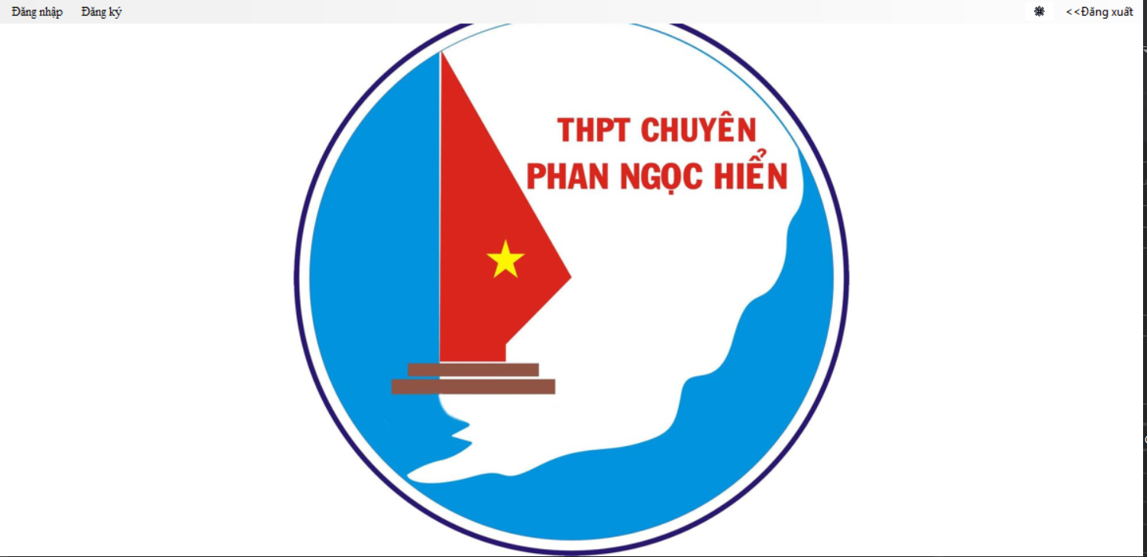
PHẦN MỀM
QUẢN LÝ HỌC SINH
TRUNG HỌC PHỔ THÔNG

Slide 3
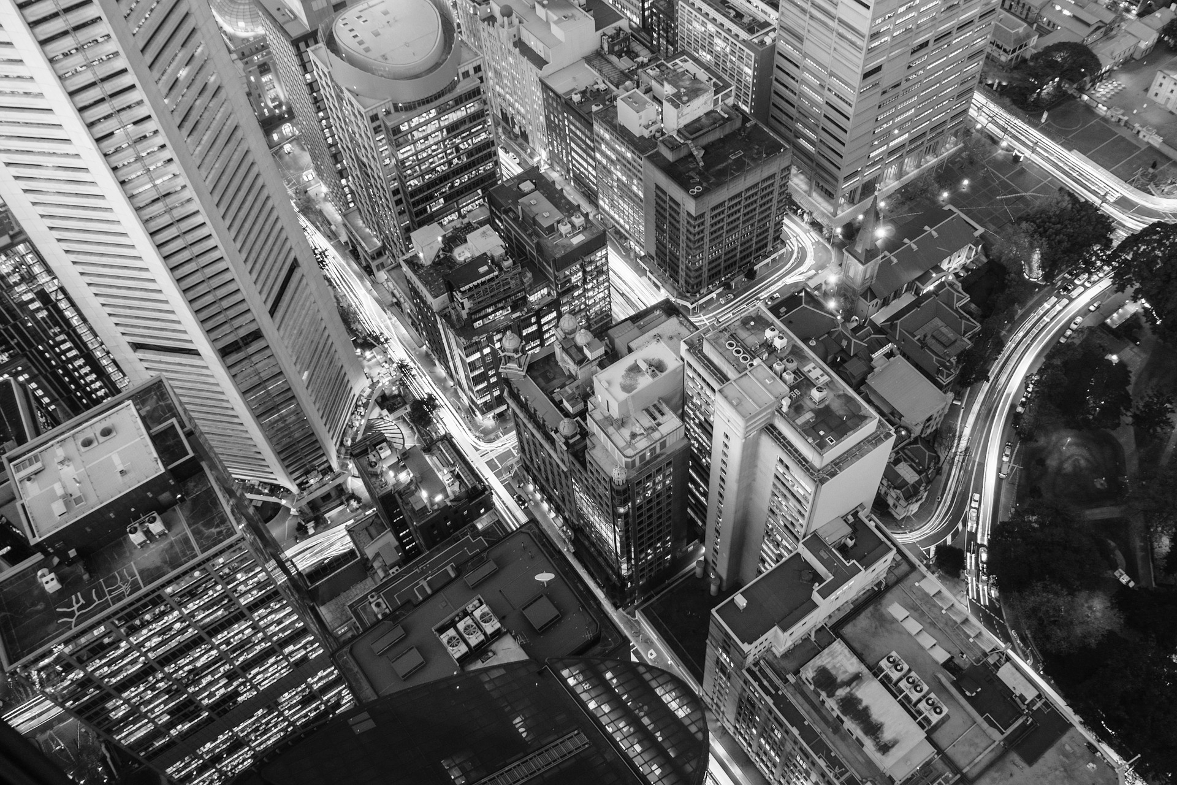


Phần Mềm Quản Lí Học Sinh THPT
Quản lí đồng bộ
Đảm bảo an toàn
Tốc độ xử lý nhanh
Phục vụ yêu cầu nghiệp vụ chuẩn xác
Kiểm soát chính xác, trung thực

Slide 4

Phần Mềm Quản Lí Học Sinh THPT
Lý do chọn đề tài
Việc cập nhật sửa chữa thay đổi thông tin của nhà trường mất rất nhiều thời gian và nhiều khi dẫn tới lỗi trong lưu trữ nên phần mềm quản lí học sinh có thể hạn chế được điều đó.

Slide 5
Kết Quả Đạt Được
Hiểu rõ quy trình giáo vụ quản lý học sinh THPT
01
Luyện tập về lập trình hướng đối tượng, C#, Window Forms
Xây dựng thành công phần mềm quản lý học sinh
05
02
Thực hành lý thuyết quản trị dự án CNTT
04
03
Giao diện của chương trình thân thiện, dễ sử dụng

Slide 6
Statement of work
Tên dự án: Xây dựng phần mềm quản lý học sinh THPT
01
Nhóm dự án: 4 thành viên
Phạm vi, tiến độ, budget
05
02
04
03
Nhà đầu tư:
N/A
Yêu cầu dự án

Slide 7
Ma Trận Trách Nhiệm
Tên | Khảo sát | Phân tích yêu cầu | Thiết kế cơ sở dữ liệu | Thiết kế giao diện | Lập trình, tích hợp hệ thống | Kiểm thử và sửa lỗi | Kết thúc dự án
Nhân sự 1 | A,P | A,P | A,C | A | A,P,R | A,I | P
Nhân sự 2 | P | P | P | C | P,R | I | P
Nhân sự 3 | P | P | P | C | P,R | P | P
Nhân sự 4 | I | C | C | P | P,R | C | P

Slide 8
Kế Hoạch Nhân Sự
Tên | Vị trí | Trình độ | Kinh nghiệm | Email
Nguyễn Minh Hải | Trưởng nhóm | Sinh viên năm 3 Công nghệ phần mềm | Trưởng nhóm 2 dự án phát triển phần mềm trong quá khứ | hainguyencm010@gmail.com
Nguyễn Đổ Khải | Developer | Như trên | Tham gia 2 dự án phát triển phần mềm | nguyendokhai242@gmail.com
Nguyễn Nhựt Thi | Developer | Như trên | Tham gia 2 dự án phát triển phần mềm | nhutthint7@gmail.com
Nguyễn Anh Khoa | Thư kí | Như trên | Tham gia 2 dự án phát triển phần mềm | ng.anhhoa67@gmail.com

Slide 9
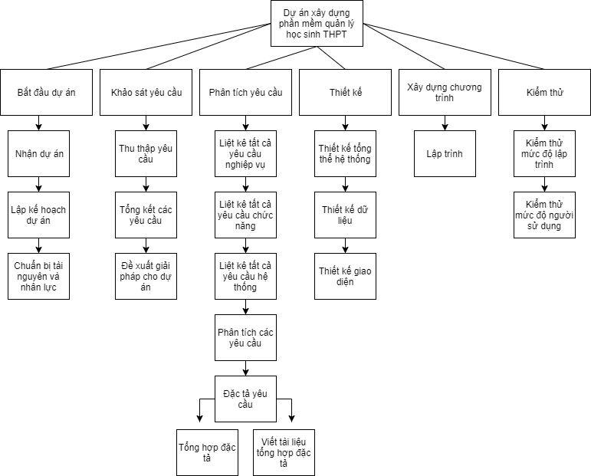
WBS

Slide 10
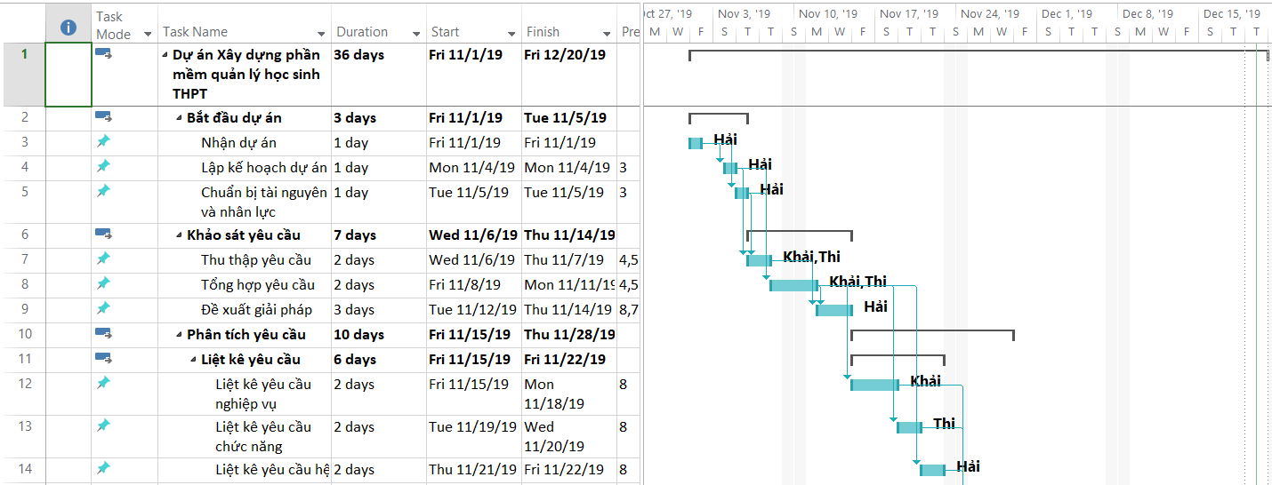
Gantt Chart

Slide 11
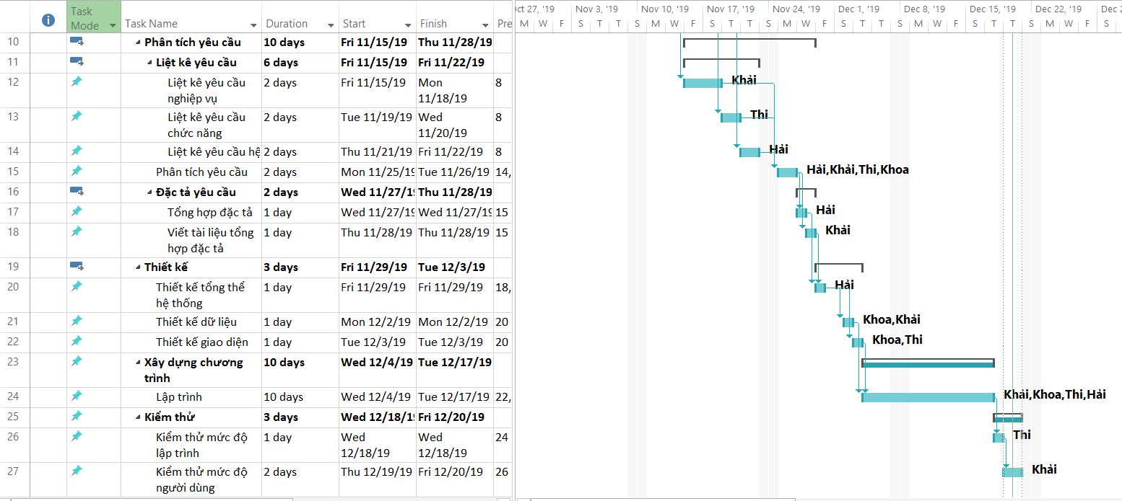
Gantt Chart

Slide 12
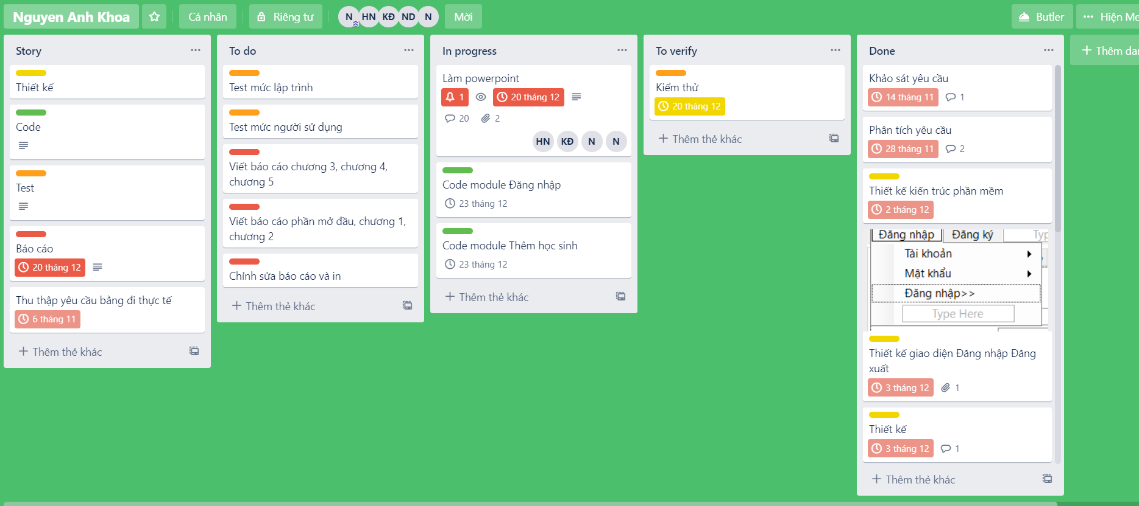
Theo Dõi, Quản Lý Dự Án

Slide 13
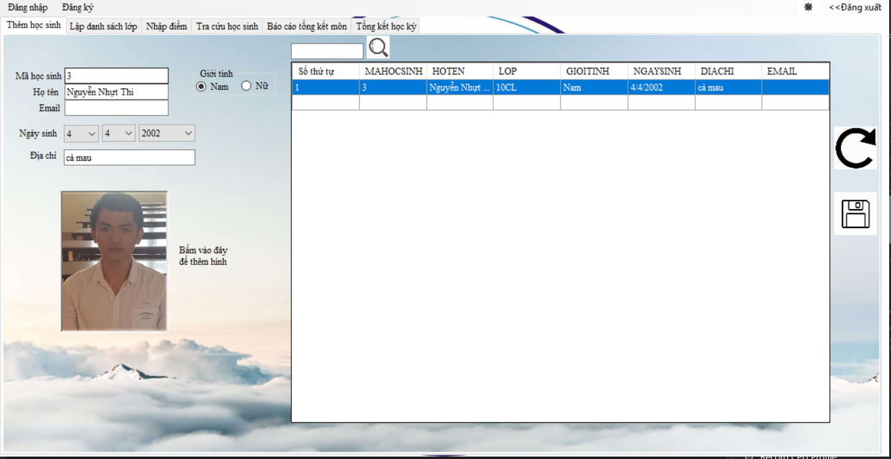
Tổng Kết

Slide 14
Tổng Kết
Mô tả | Dự kiến | Thực tế | Kết luận
Thời gian hoàn thành dự án | 36 ngày (trừ t7 & cn) (01/11/2019 - 20/12/2019) | 36 ngày (01/11/2019 - 20/12/2019) | Hoàn thành đúng thời hạn

Slide 15
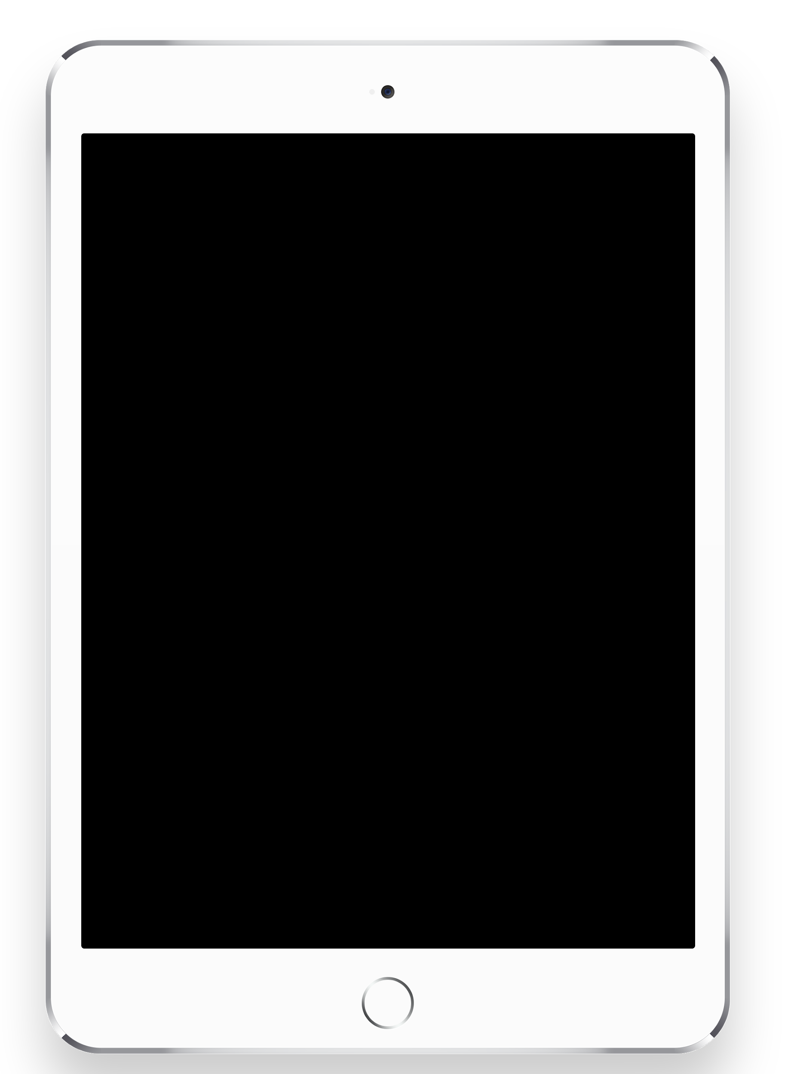
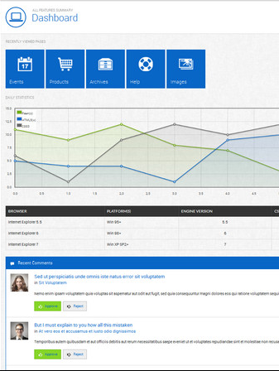
Hướng Phát Triển

Slide 16
THANK YOU

